Slide 1
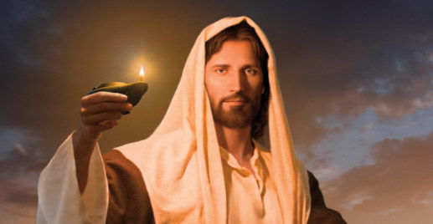
Ján 1, 6-8.19-28
Svedok svetla
3° adventná Nedeľa -B-
14. Decembra 2014

Slide 2
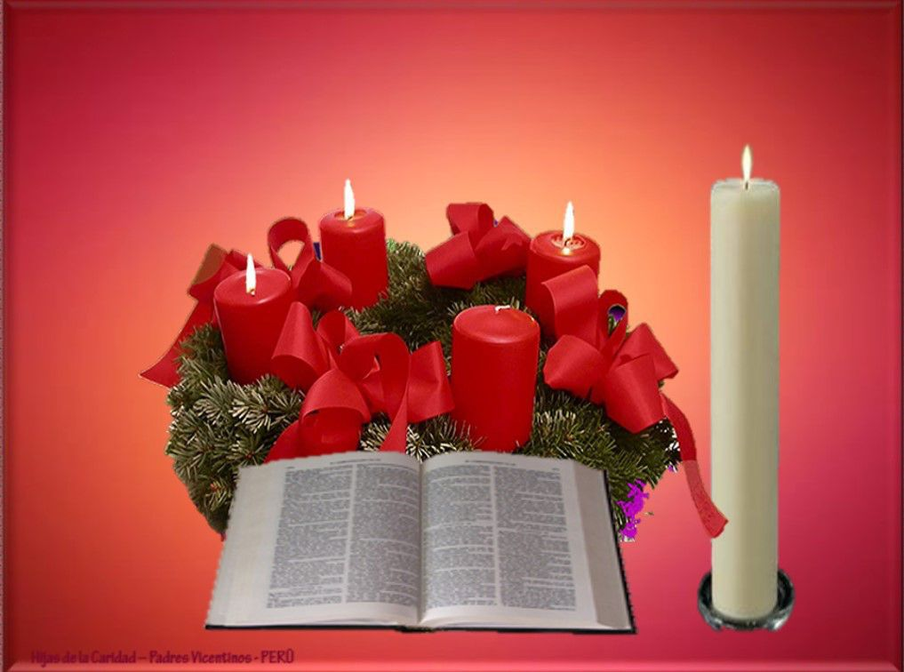
Pomôcky: Adventný veniec, zapálená svieca, otvorená Biblia a jedna veľká sviečka.

Slide 3
Úvod:
Táto tretia adventná Nedeľa nás povzbudzuje žiť s radosťou. Ešte sa nejedná o úplnú radosť Vianoc, ale je to radosť vlastná tým, ktorí vedia, že s Ježišom môžu zmeniť svoje životy a tento svet môže byť iný.
Nech nám očakávanie Pána pomáha byť viacej pozornými na načúvanie jeho slovu, kým sa pripravujeme na jeho prijatie.

Slide 4
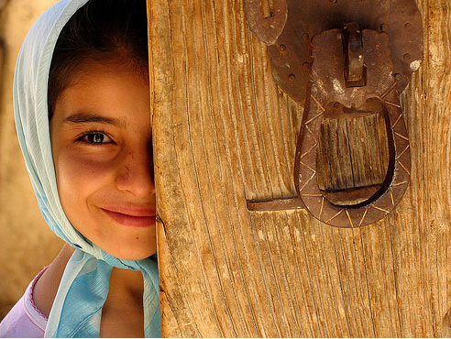
Úvodná modlitba
Zdá sa krátky o Ježišu čas,
ktorý zostáva na tvoj príchod.
Iba obava, že by sme ťa nespoznali,
nás vyzýva,
aby sme sa zastavili a prosili Ťa.
Očisťuj naše srdce, aby sem Ťa nachádzali, otvor naše ruky, aby sme Ťa zachraňovali, pohlť našu lásku, aby sme Ťa milovali.

Slide 5
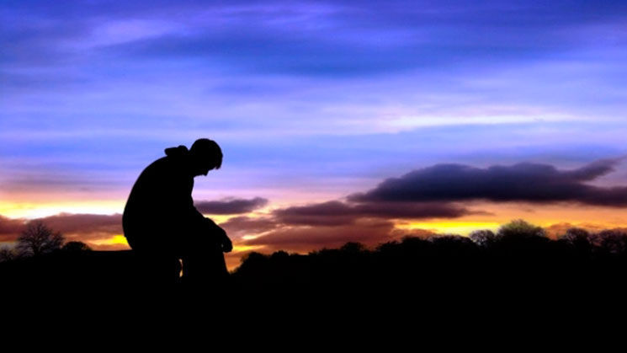
V tých všetkých pre ktorých prídeš v prvom rade ako utešiteľ a spasiteľ:
-pre maličkých zeme
-pre zabudnutých všetkými
-pre všetkých tých ktorí kričia vo svojich slzách po Tvojom návrate
A oživuj túto našu radosť, lebo Ty jej dávaš zmysel na slávu Otca v hodinách, ktoré ešte chýbajú k stretnutiu s tebou. Amen.

Slide 6
I. LECTIO
O čom hovorí text? – Ján 1,6-8.19-28
Povzbudenie: Príchod pána ma svojich predchodcov, zvestovateľov, ktorí tu pred ním vyrovnávajú cestu. Toto bolo poslanie Jána Krstiteľa, ktorého prítomnosť uprostred Izraela dáva cítiť už blízky príchod Krista. On nie je očakávaný Mesiáš, ale iba hlas volajúceho k všetkým, aby sa pripravili prijať svetlo, ktoré príde s Ježišom.

Slide 7
Čítanie zo svätého Evanjelia
Jn 1,6-8.19-28
⁶ Bol človek, ktorého poslal Boh, volal sa Ján.
⁷ Prišiel ako svedok vydať svedectvo o svetle, aby skrze neho všetci uverili.
⁸ On sám nebol svetlo, prišiel iba vydať svedectvo o svetle.

Slide 8
¹⁹ A toto je Jánovo svedectvo: Keď Židia z Jeruzalema poslali k nemu kňazov a levitov, aby sa ho pýtali: "Kto si ty?".

Slide 9
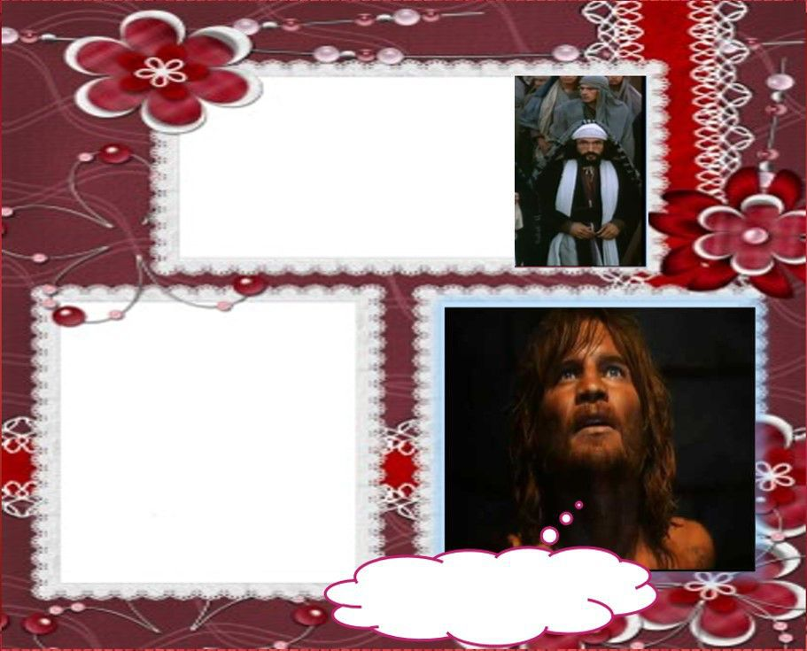
²¹ "Čo teda," pýtali sa ho, "si Eliáš?"
Povedal: "Nie som.„
"Si prorok?"
Odpovedal: "Nie."

Slide 10
²² Vraveli mu teda: "Kto si?
Aby sme mohli dať odpoveď tým, čo nás poslali. Čo hovoríš o sebe?“

Slide 11
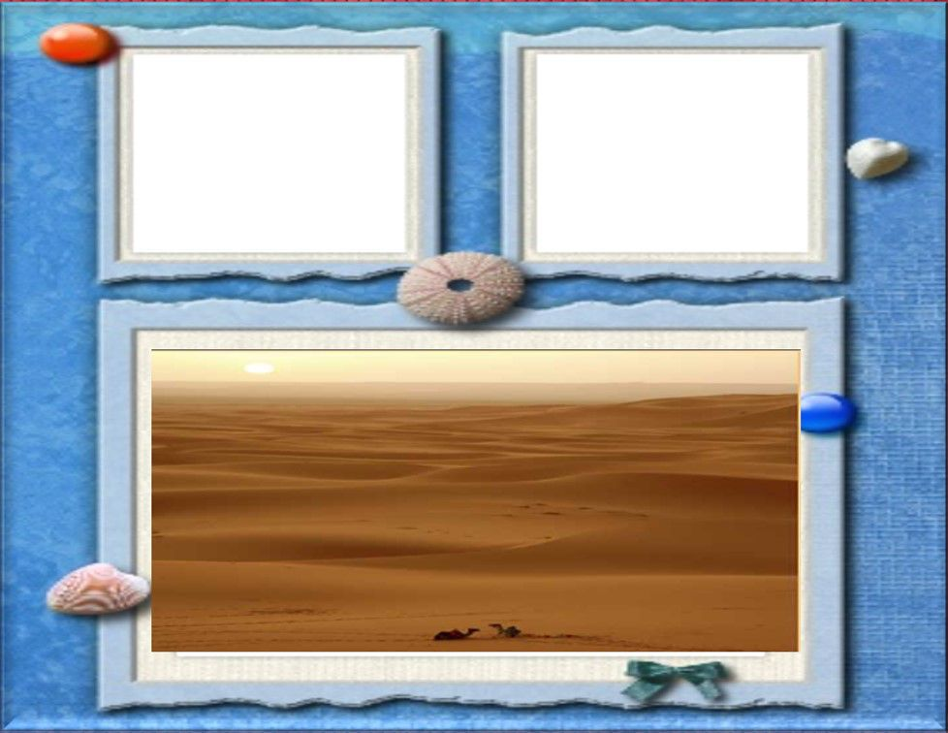
²³ Povedal: „Ja som hlas volajúceho na púšti:
„Vyrovnajte cestu Pánovi,‘ ako povedal prorok Izaiáš.“

Slide 12
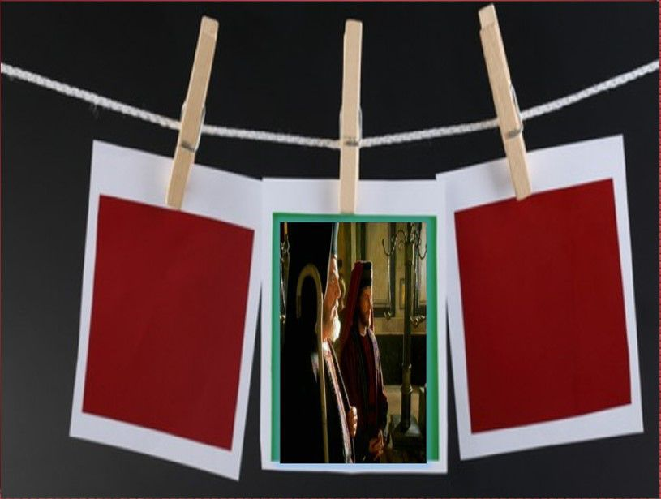
„Prečo teda krstíš,
keď nie si Mesiáš ani Eliáš, ani prorok?“
²⁴ Tí vyslaní
boli spomedzi farizejov.
A pýtali sa ho:

Slide 13
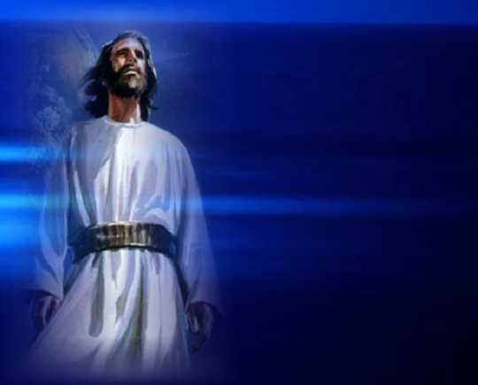
²⁶ Ján im odpovedal: „Ja krstím vodou. Medzi vami stojí ten, ktorého nepoznáte. On prichádza po mne a ja nie som hoden rozviazať mu remienok na obuvi.“

Slide 14
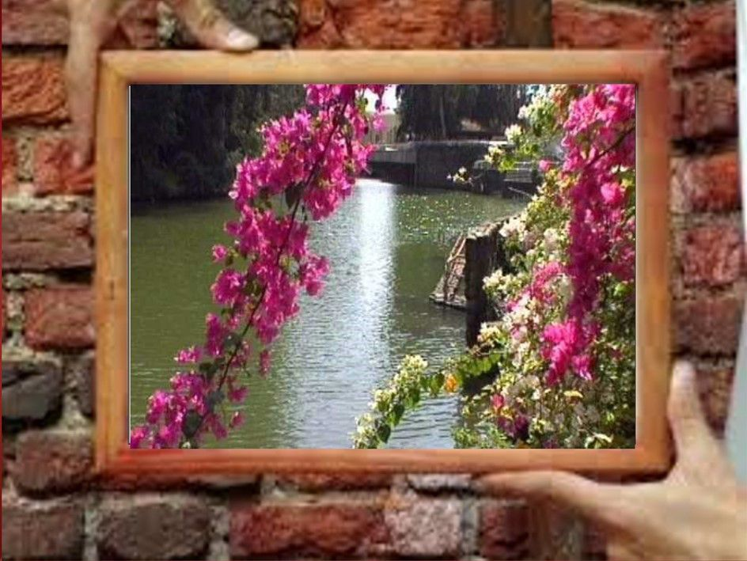
²⁸ To sa stalo v Betánii za Jordánom,
kde Ján krstil.
Počuli sme božie slovo

Slide 15
Každý môže nahlas prečítať verš, ktorý upútal jeho pozornosť
( z Evanjelia podľa Jána ) Jn 1: 6-8,19-28
6 Bol človek, ktorého poslal Boh, volal sa Ján. 7 Prišiel ako svedok vydať svedectvo o svetle, aby skrze neho všetci uverili. 8 On sám nebol svetlo, prišiel iba vydať svedectvo o svetle. 19 A toto je Jánovo svedectvo: Keď Židia z Jeruzalema poslali k nemu kňazov a levitov, aby sa ho pýtali: "Kto si ty?", 20 on vyznal a nič nezaprel. Vyznal: "Ja nie som Mesiáš." 21 "Čo teda," pýtali sa ho, "si Eliáš?" Povedal: "Nie som." "Si prorok?" Odpovedal: "Nie." 22 Vraveli mu teda: "Kto si? Aby sme mohli dať odpoveď tým, čo nás poslali. Čo hovoríš o sebe?" 23 Povedal: "Ja som hlas volajúceho na púšti: "Vyrovnajte cestu Pánovi," ako povedal prorok Izaiáš." 24 Tí vyslaní boli spomedzi farizejov. 25 A pýtali sa ho: "Prečo teda krstíš, keď nie si Mesiáš ani Eliáš ani prorok?" 26 Ján im odpovedal: "Ja krstím vodou. Medzi vami stojí ten, ktorého nepoznáte. 27 On prichádza po mne a ja nie som hoden rozviazať mu remienok na obuvi." 28 To sa stalo v Betánii za Jordánom, kde Ján krstil.

Slide 16
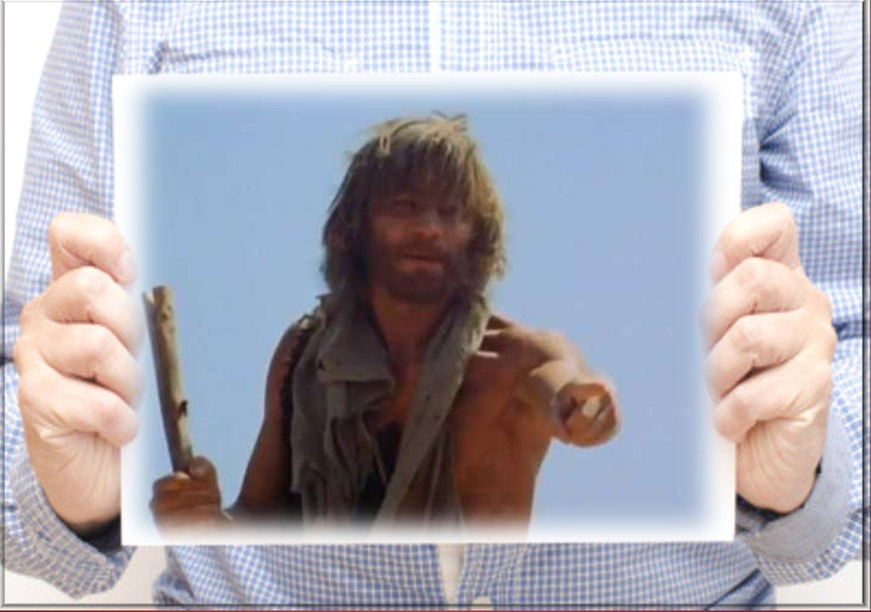
Vv. 6-8: Čo sa hovorí o Jánovi v týchto veršoch?
Aké bolo jeho poslanie vzhľadom na Ježiša?
6 Bol človek, ktorého poslal Boh, volal sa Ján. 7 Prišiel ako svedok vydať svedectvo o svetle, aby skrze neho všetci uverili. 8 On sám nebol svetlo, prišiel iba vydať svedectvo o svetle.

Slide 17
20 on vyznal a nič nezaprel. Vyznal: "Ja nie som Mesiáš." 21 "Čo teda," pýtali sa ho, "si Eliáš?" Povedal: "Nie som." "Si prorok?" Odpovedal: "Nie." 22 Vraveli mu teda: "Kto si? Aby sme mohli dať odpoveď tým, čo nás poslali. Čo hovoríš o sebe?“
Vv. 20-22: S akou osobou sa snažia farizeji identifikovať Jána Krstiteľa?
Čo Ján odpovie na každú z týchto otázok?

Slide 18
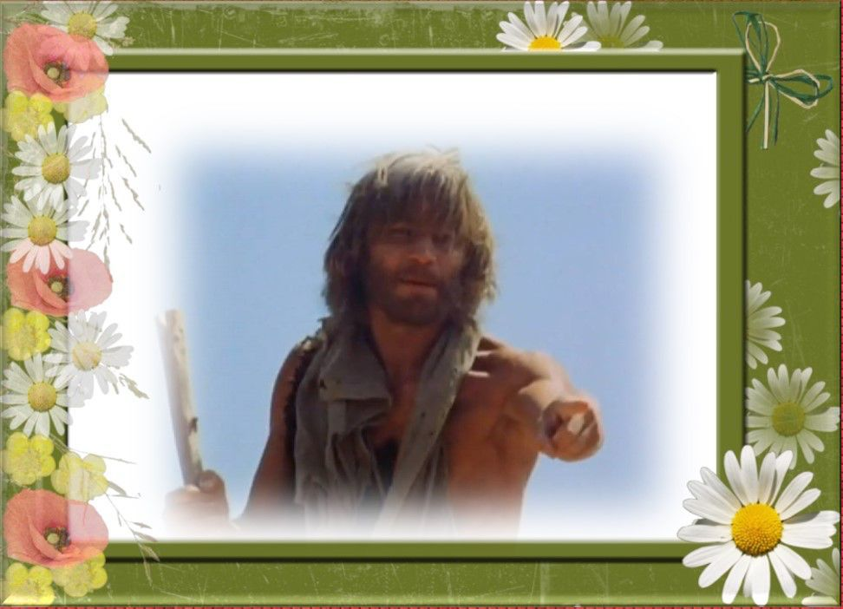
Vv. 23-27: Ján sa dáva poznať
23 Povedal: "Ja som hlas volajúceho na púšti: "Vyrovnajte cestu Pánovi," ako povedal prorok Izaiáš." 24 Tí vyslaní boli spomedzi farizejov. 25 A pýtali sa ho: "Prečo teda krstíš, keď nie si Mesiáš ani Eliáš ani prorok?" 26 Ján im odpovedal: "Ja krstím vodou. Medzi vami stojí ten, ktorého nepoznáte. 27 On prichádza po mne a ja nie som hoden rozviazať mu remienok na obuvi."
Akým spôsobom
to robí?
S kým sa
Stotožňuje?

Slide 19
Čo hovorí tento „hlas“?

Slide 20
II. MEDITATIO
Čo mne/nám hovorí text?
Povzbudenie
Ján je iba „hlasom“, ktorý volá. Pozná svoje biedy a vie, že iba Ježiš ich môže naplniť. Preto je on veľmi dôležitou postavou adventu a môže nám pomôcť prežívať tento čas očakávania prehlbujúc našu túžbu, aby sa Pán stal prítomný uprostred nás.

Slide 21
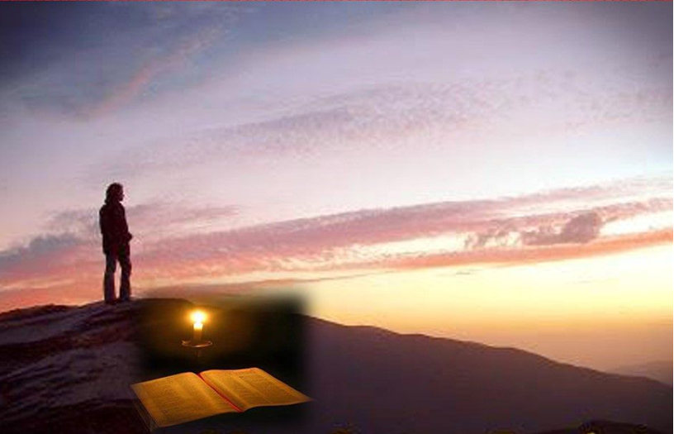
Ako môžem využiť tento čas adventu, aby som spoznal lepšie Ježiša a mal s ním blížší a osobnejší vzťah?
PRíĎ pane Ježišu!

Slide 22
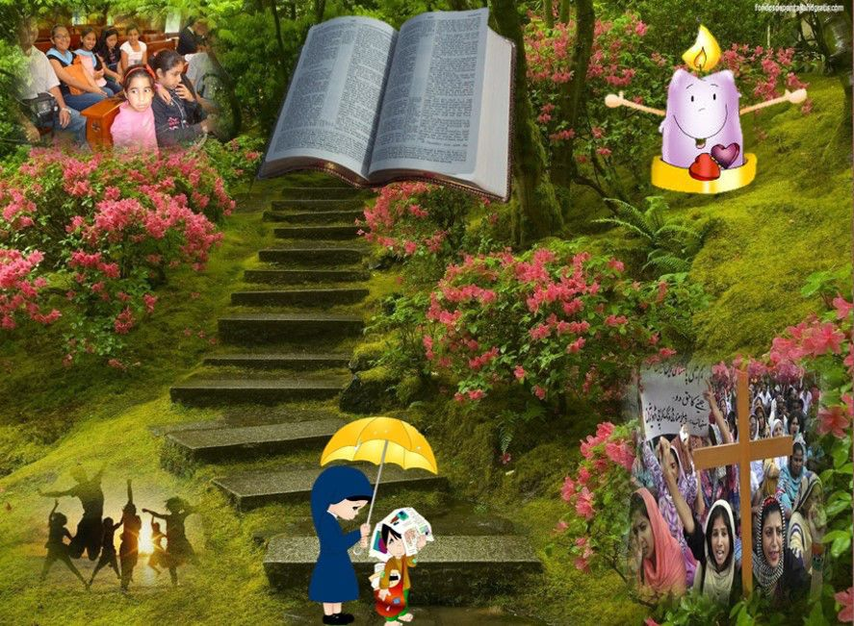
Aké svedectvo musím dávať, aby to čo ohlasujem bolo autentickejšie pre tých, ktorí sú okolo mňa?

Slide 23
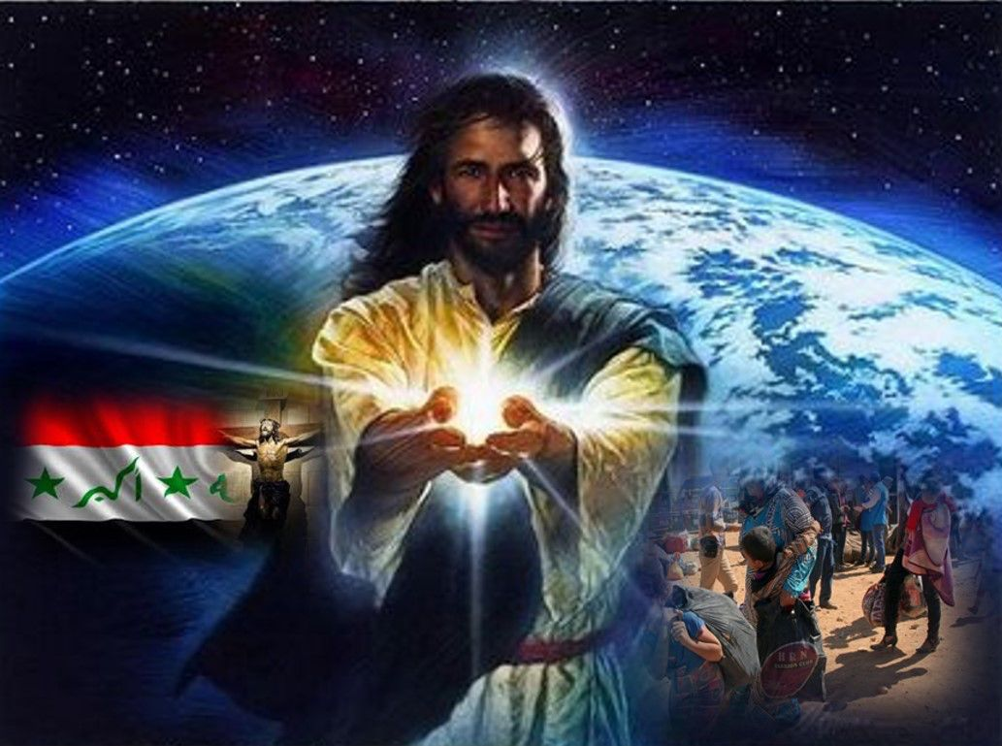
Čo dnes pre mňa znamená byť „svedkom svetla“?
Do akých tienistých situácií by som chcel vniesť svetlo? Ako?

Slide 24
Po určitom čase osobnej meditácie sa v jednoduchosti podelíme o tom čo sme meditovali, o tom čo MNE text vzhľadom na moju osobnú situáciu a skutočnosť hovorí.

Slide 25
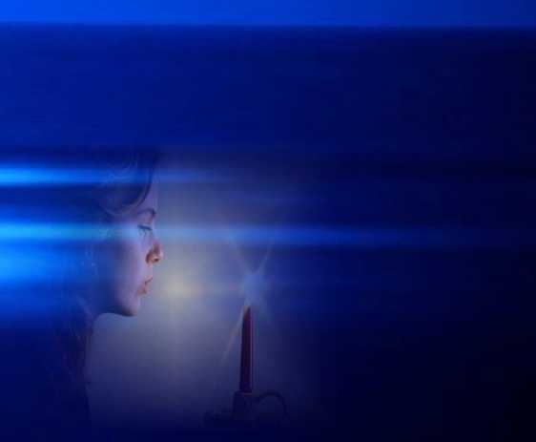
III. ORATIO
Čo odpoviem Pánovi motivovaný jeho slovom?
Povzbudenie: Advent sa musí prežívať v modlitebnom duchu, pretože to čo očakávame má byť vyprosené iba v pokore a prijímané ako dar.

Slide 26
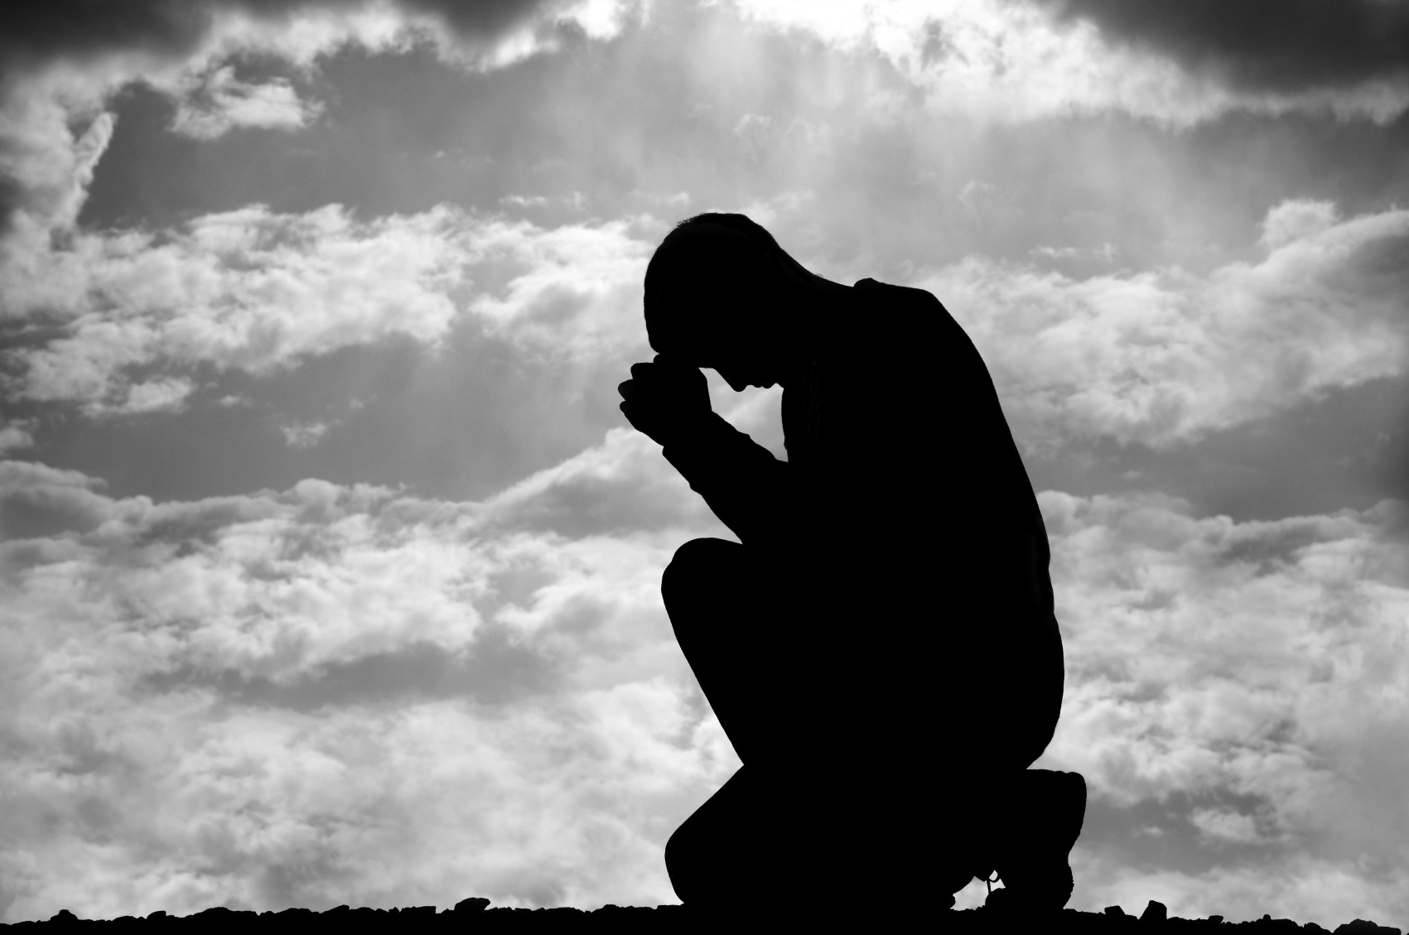
Následne po modlitbe v tichosti sa môžeme osobne podeliť nahlas s našou modlitbou, obracajúc sa na Boha prostredníctvom chvál, vďakyvzdania, alebo v dôvernej prosbe.

Slide 27
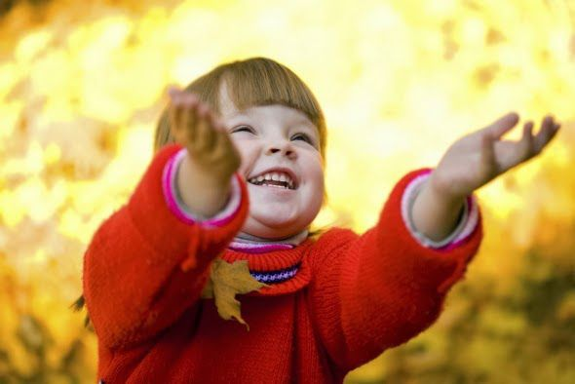
Žalm Lk 1
Velebí moja duša Pána a môj duch jasá v Bohu, mojom spasiteľovi,
lebo zhliadol na poníženosť svojej služobnice.
Hľa, od tejto chvíle
blahoslaviť ma budú všetky pokolenia,
Duša mi plesá v mojom Bohu.

Slide 28
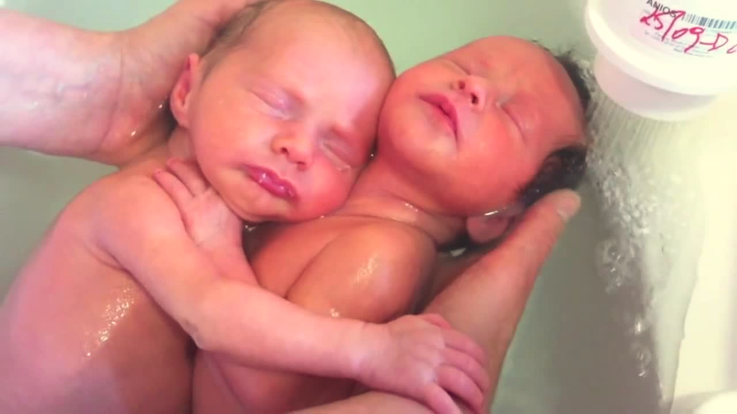
lebo veľké veci mi urobil ten, ktorý je mocný, a sväté je jeho meno
a jeho milosrdenstvo z pokolenia na pokolenie s tými, čo sa ho boja.
Duša mi plesá v mojom Bohu.

Slide 29
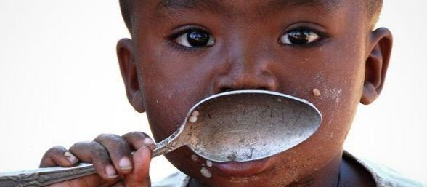
Hladných nakŕmil dobrotami a bohatých prepustil naprázdno.
Ujal sa Izraela, svojho služobníka,
lebo pamätá na svoje milosrdenstvo.
Duša mi plesá v mojom Bohu.

Slide 30
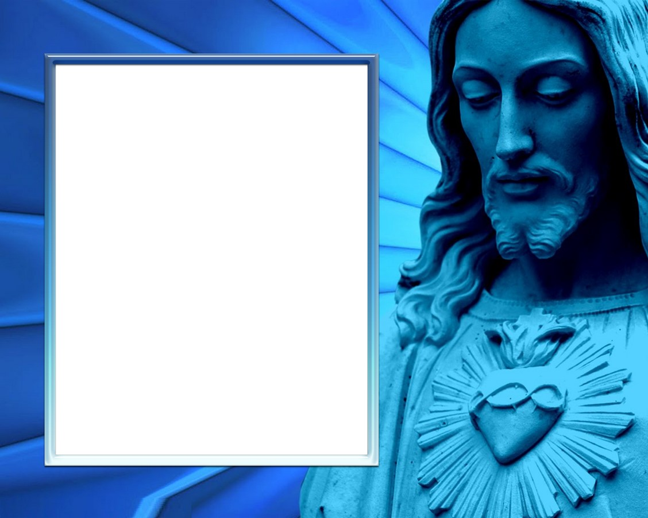
IV. CONTEMPLATIO
K čomu ma povzbudzuje text?
Povzbudenie:
Ján spoznal tajomstvá adventu: zameral celý svoj život na príchod Ježiša „Ja nie som Kristus, on príde po mne. On musí rásť a ja sa musím umenšovať...“. On vedel, že jeho povolaním bolo pripraviť cestu Pánovi. Tiež je skutkom lásky radovať sa s tými čo sa radujú. On nám pomáha nájsť motívy radosti. Náš Pán chcel svojimi nárokmi uskutočniť to, aby sme boli duchovne zjednotení v našich radostiach, ale aj smútkoch. Túži po tom, aby sme zdieľali city všetkých.

Slide 31
Jánovo Evanjelium nám rozpráva, že požehnaný predchodca hovoriac o sebe i o Ježišovi povedal, že priateľ ženícha sa naplňuje radosťou, keď počuje jeho hlas. „A táto moja radosť je úplná. On musí rásť a mňa musí ubúdať.“ Taktiež sa radujme, keď počujeme hlas nášho blízkeho, ktorý sa raduje, pretože on predstavuje nášho Pána; radujme sa z jeho úspechov a taktiež i keď nás prevyšuje vo svojich talentoch, milostiach a čnostiach. Takto treba žiť tieto pocity radosti.

Slide 32
Dobre prežitý advent nám pomôže vidieť, že Boh chce otvoriť naše mysle a naše srdcia na “Pripravte cestu Pánovi” (Mk 1, 3)
(Posolstvo na advent 2014, P. Gregorio, Superior General CM)

Slide 33
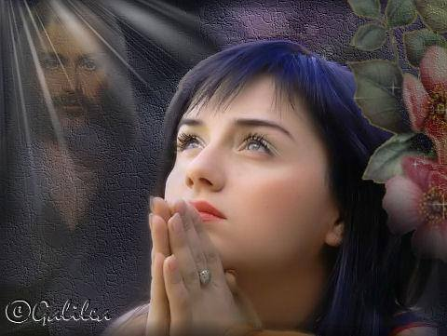
Osobné predsavzatie
V modlitbe preskúmať, ako žijem moje povolanie byť „svedkom svetla“?

Slide 34
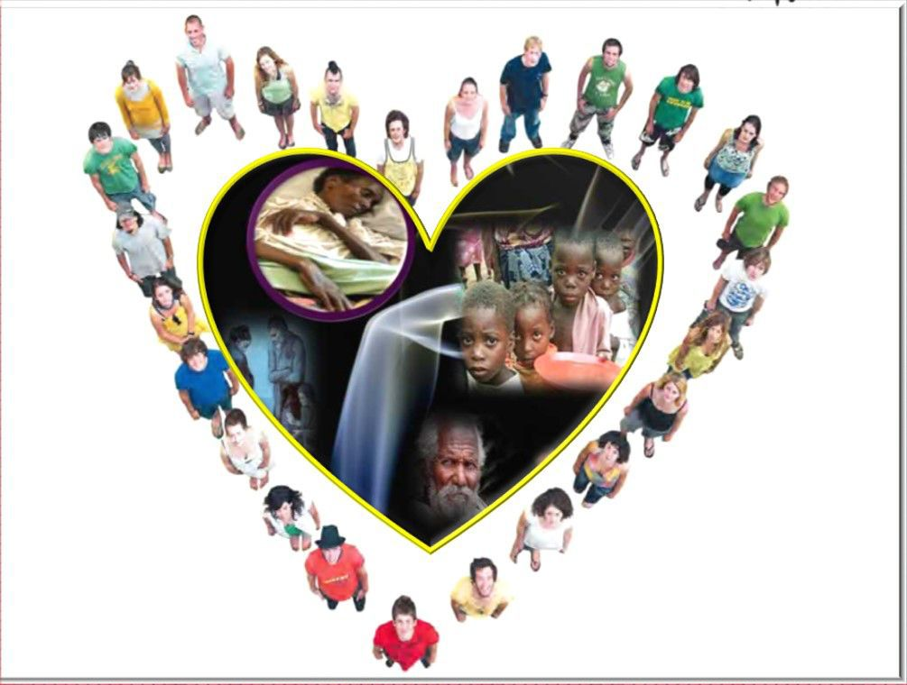
Spoločné predsavzatie
V našej skupine, rodine, spoločenstve: vykonať
skutok milosrdenstva, ktorý by bol odrazom svetla a lásky k Pánovi.

Slide 35
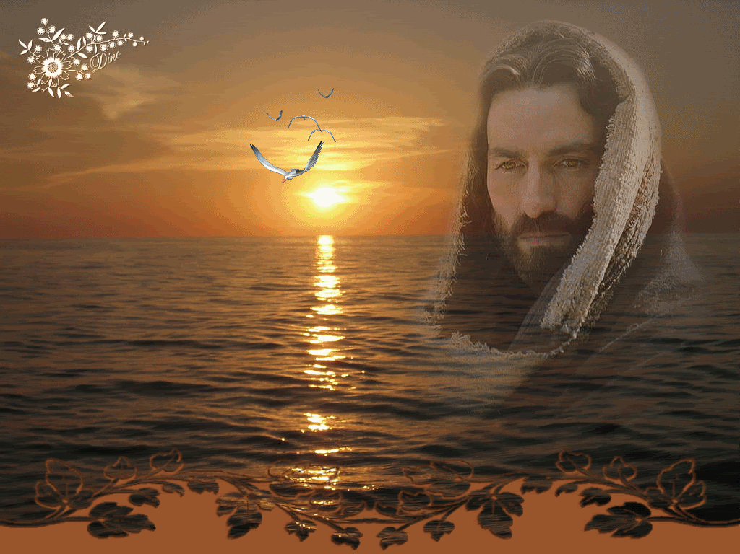
Záverečná modlitba
Vďaka Pane,
Že nám posielaš poslov, ktorý idú pred Tebou.
Tak ako si nám poslal Jána Krstiteľa, aby Ti pripravil cestu, aj my sme dnes vďační za to, že aj po toľkých rokoch, môžeme veriť v teba. Pretože pred nami bolo veľa poslov, ktorí prinášali svetlo druhým.
Prosíme Ťa,
tak ako nám dávaš svetlo, tiež nám dávaj silu kráčať vo svetle. Predovšetkým Ťa prosíme, aby si nás naučil, viesť našich bratov k Tvojmu skutočnému svetlu.

